Slide 1
NDSLab Library
201720982 최용현

Slide 2
목차
주제
사용한 프레임워크
개발 환경 및 구동 환경
구동 현황
시연
웹서버 구조
부하테스트
필수 기능

Slide 3
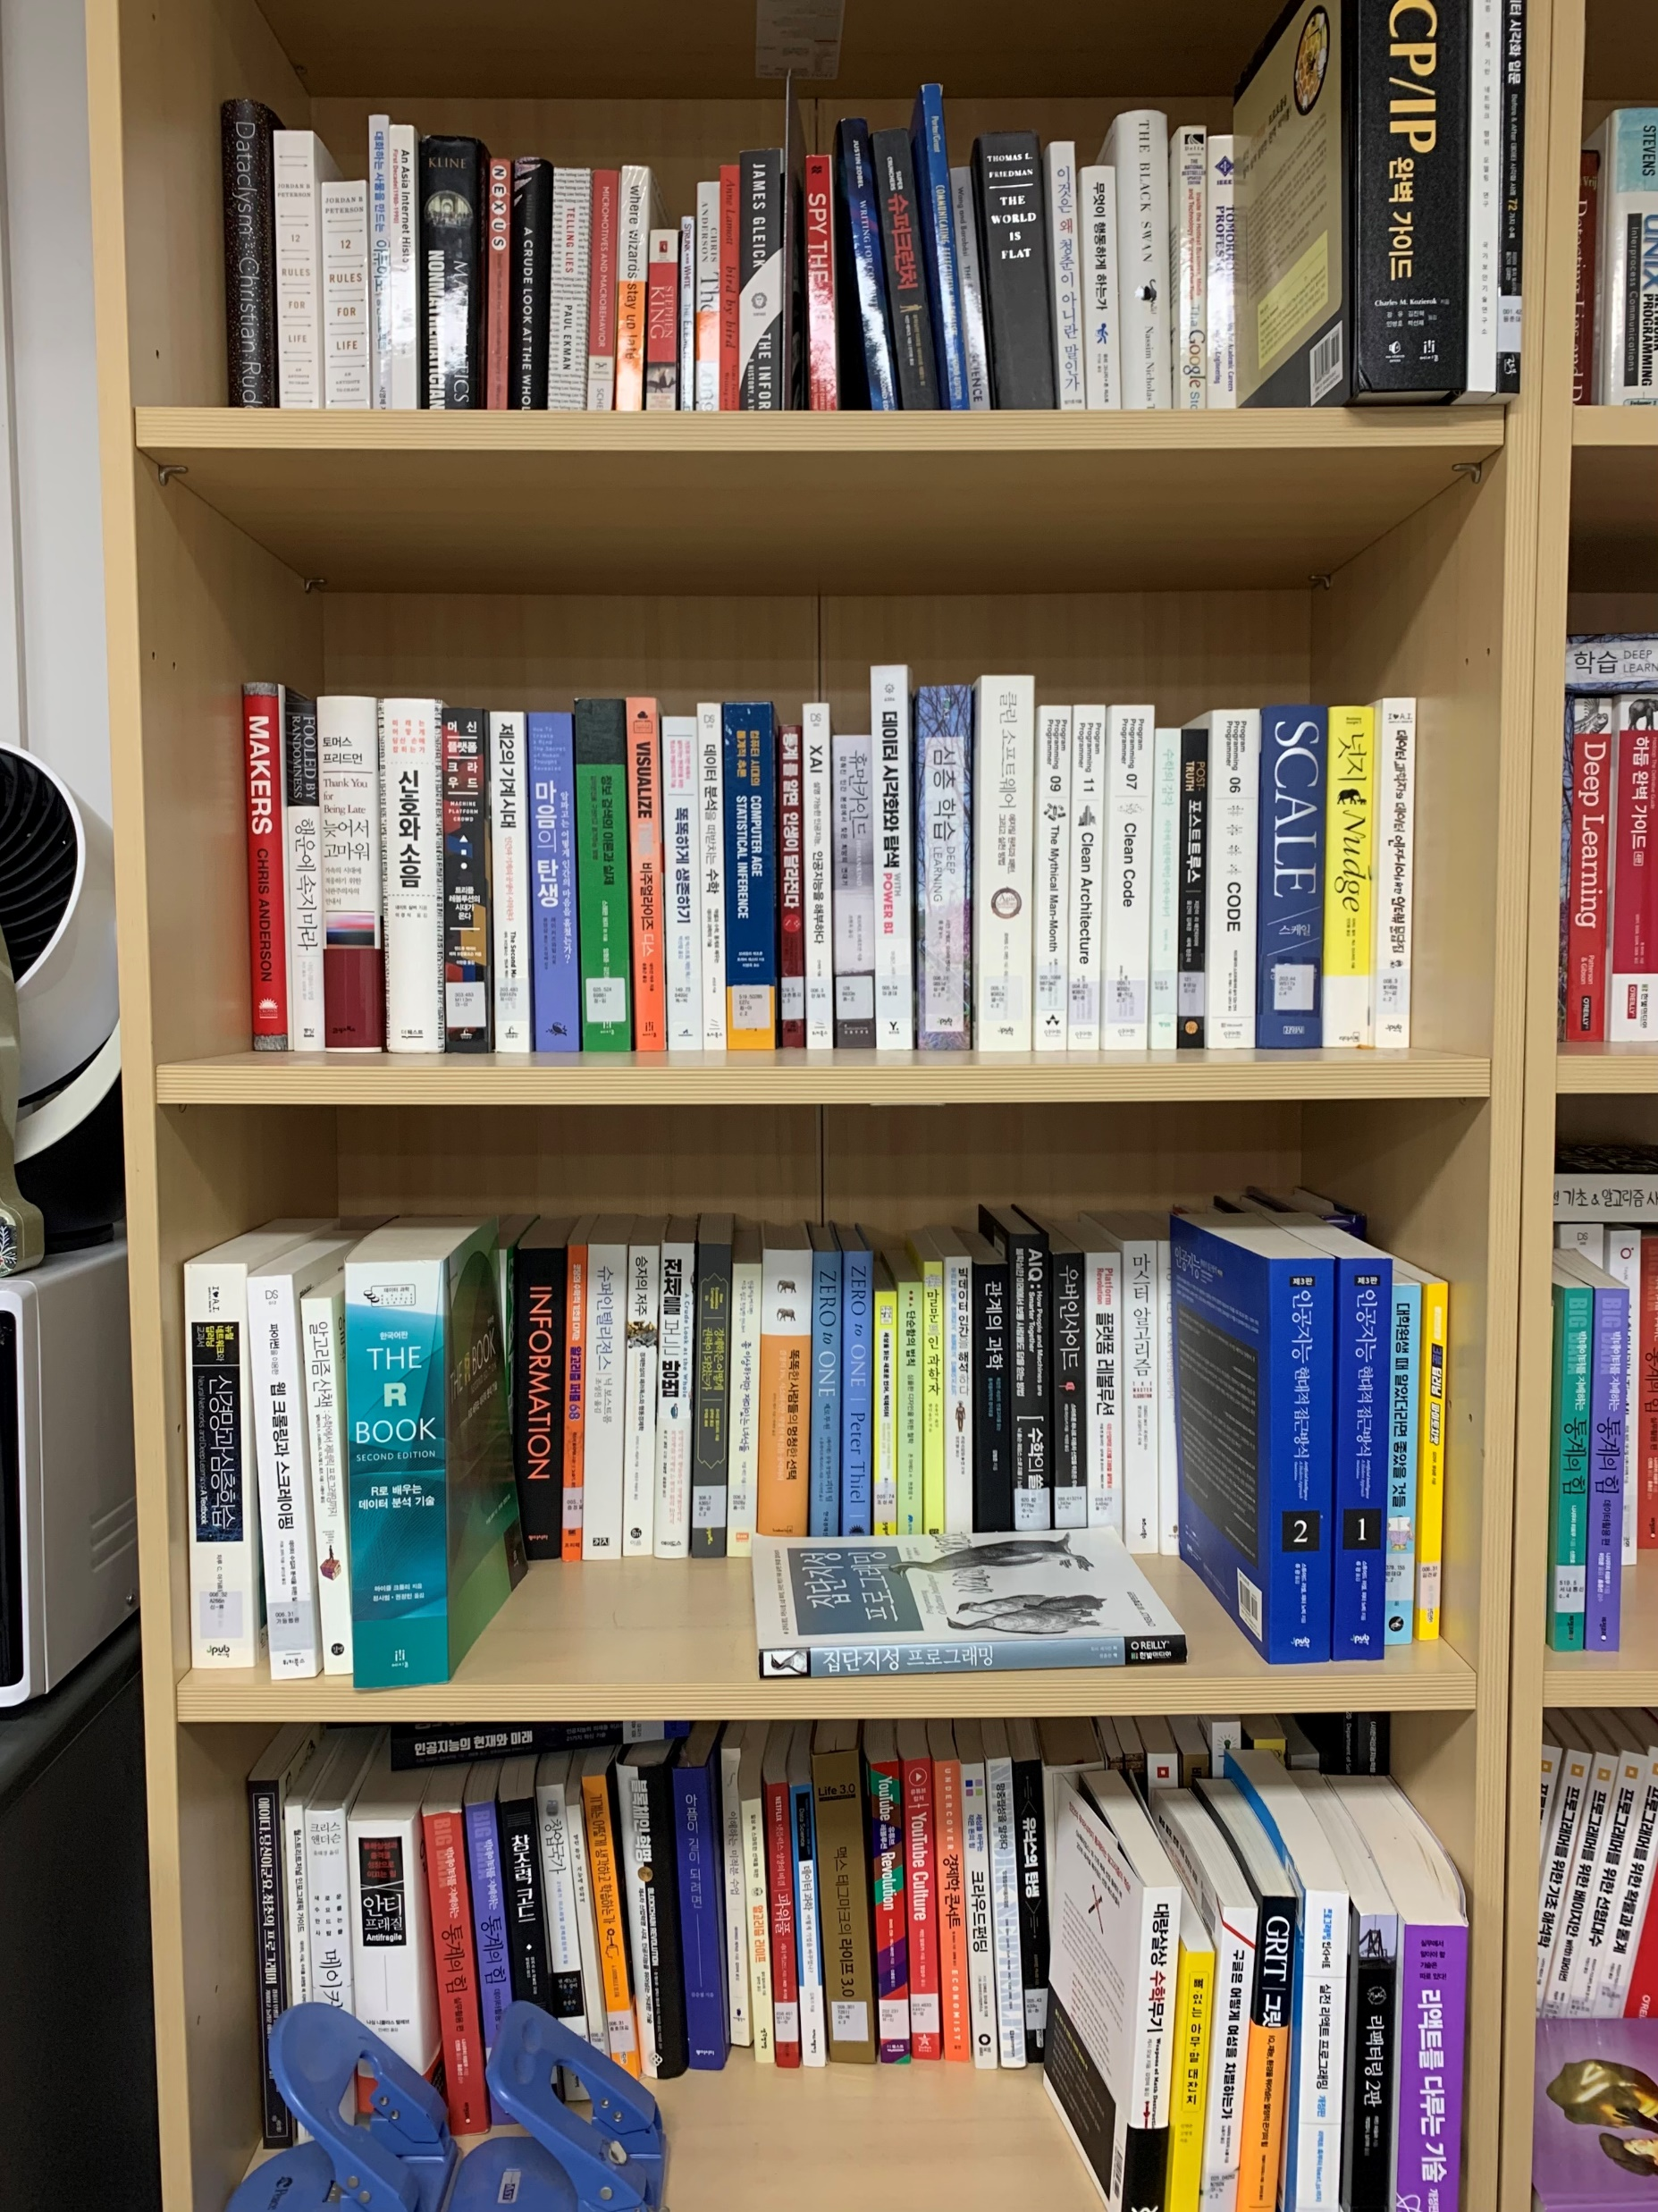
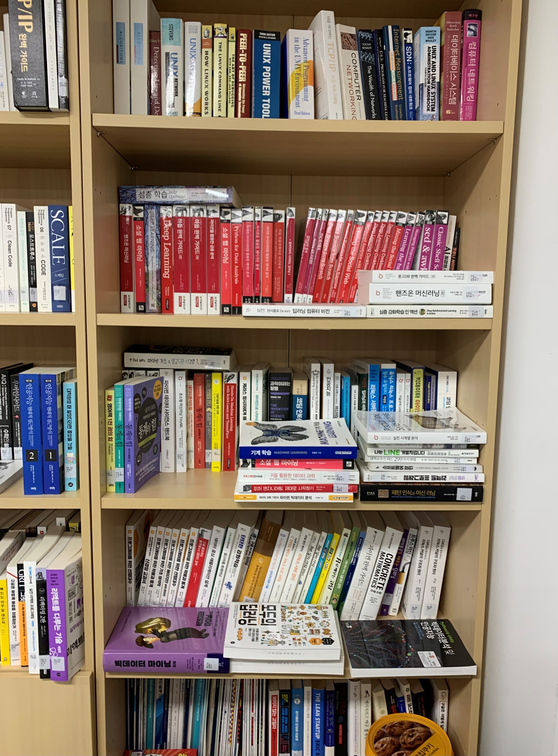
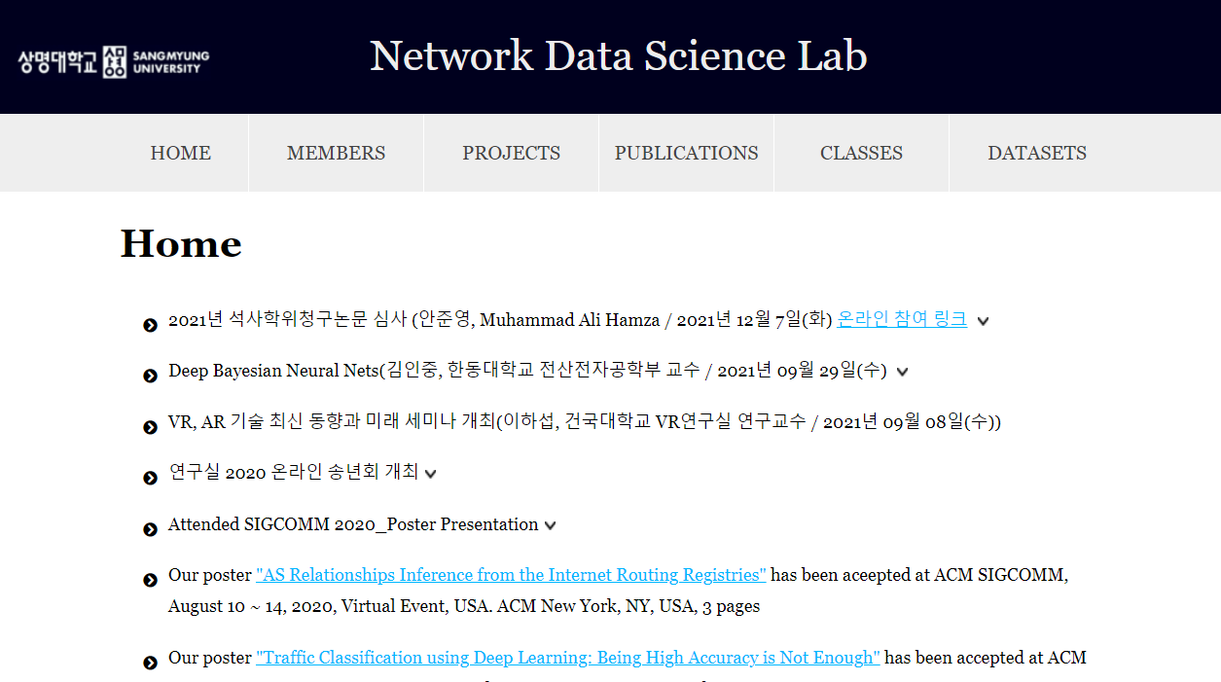
주제
연구실 보유 266개의 도서를 관리하고 다른 학과생들에게 대출을 장려하고자 해당프로젝트를 시행했음

Slide 4

사용한 프레임워크
MERN ( MongoDB, Express, React, Node )

Slide 5
개발 환경 및 구동 환경
전체 웹서버, 웹, 데이터 수집, 부하테스트에 대한 코드는 github.com/Yonghyeon-Choi/Library
개발 환경
로컬 : MacBook Air, 데스크톱
구동 환경
연구실 서버 컴퓨터 1대
CPU : Intel(R) Core(TM) i5-2400 CPU @ 3.10GHz
Memory = 4GB
Hard Disk =500GB

Slide 6
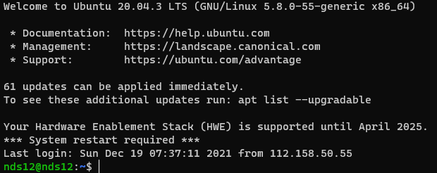
개발 환경 및 구동 환경
구동 환경
Ubuntu 20.04.3 LTS

Slide 7
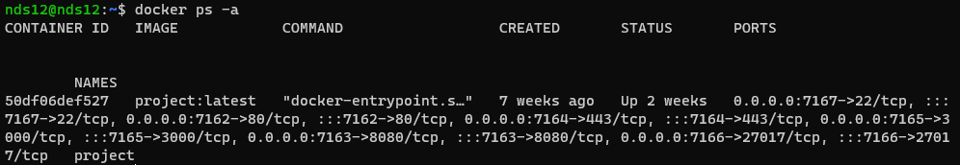
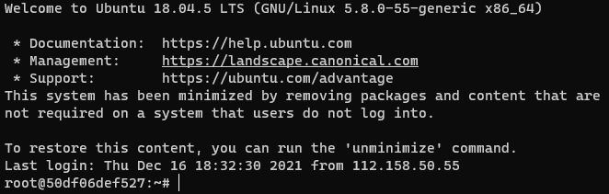
개발 환경 및 구동 환경
구동 환경
Docker container => Ubuntu 18.04.5 LTS
컨테이너 환경으로 클라우드 서버에 이미지를 옮기기에 용이, AWS는 아니지만 Azure에서 구동 확인

Slide 8
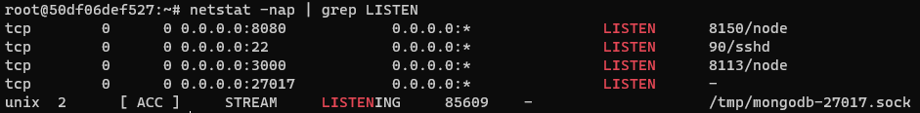
구동 현황
Express / back-end
Outbound 7163
ssh
Outbound 7167
MongoDB / DB
Outbound 7166
React / front-end
Outbound 7165
203.237.183.42

Slide 9
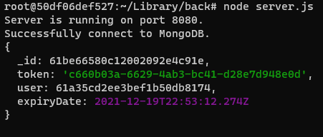

구동 현황
Express / back-end
203.237.183.42:7163

Slide 10
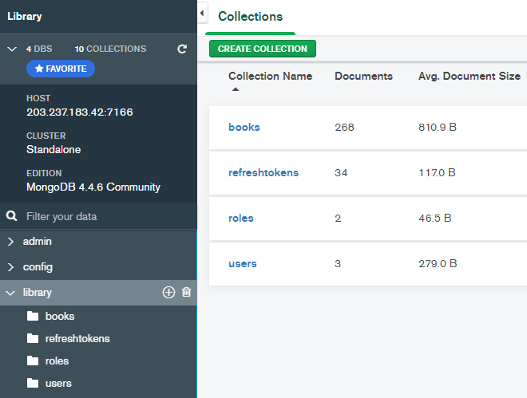
구동 현황
MongoDB / DB
203.237.183.42:7166
교수님 임시 계정
User : professor
Pwd : 123456

Slide 11
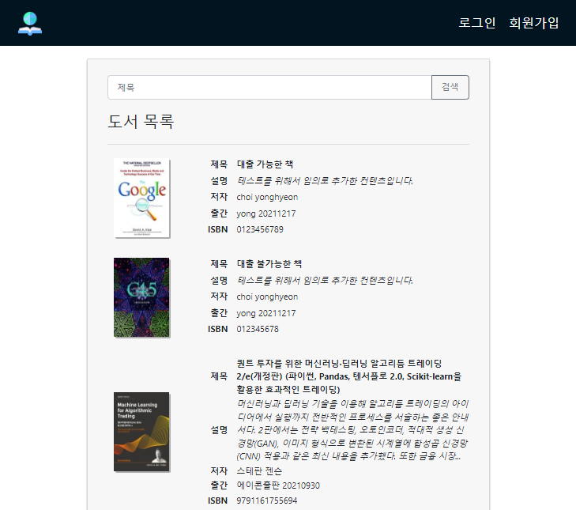
구동 현황
React / front-end
Admin은 PC 전용
User는 모바일 전용
203.237.183.42:7165
교수님 임시 계정
User : test_admin
Pwd : 123456
User: test_account
Pwd : 123456

Slide 12
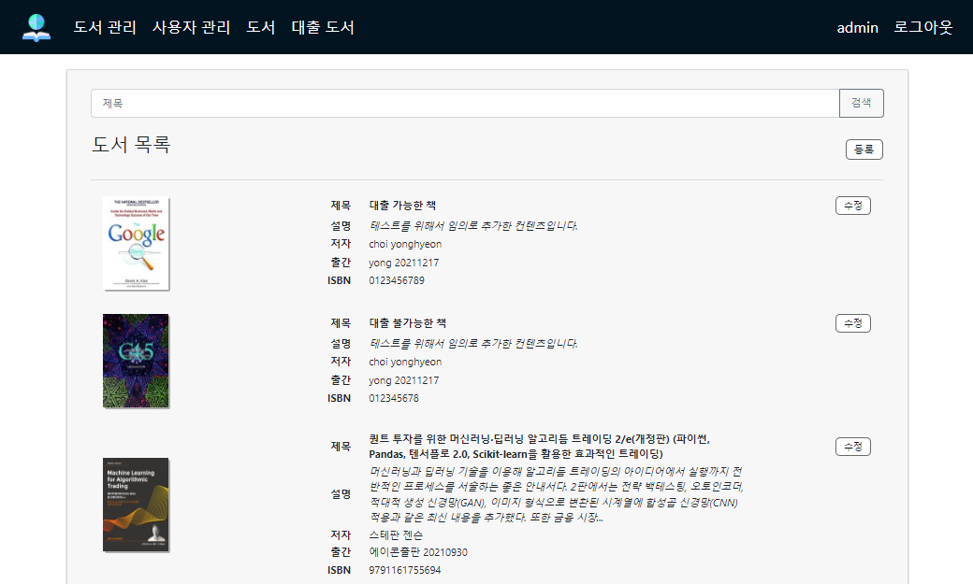
시연
203.237.183.42:7165
교수님 임시 계정
User : test_admin
Pwd : 123456
User: test_account
Pwd : 123456

Slide 13
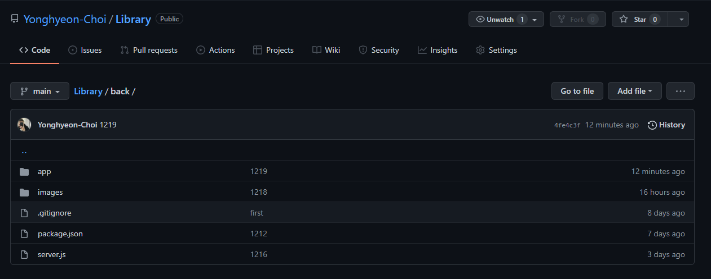
웹서버 구조
https://github.com/Yonghyeon-Choi/Library/tree/main/back

Slide 14
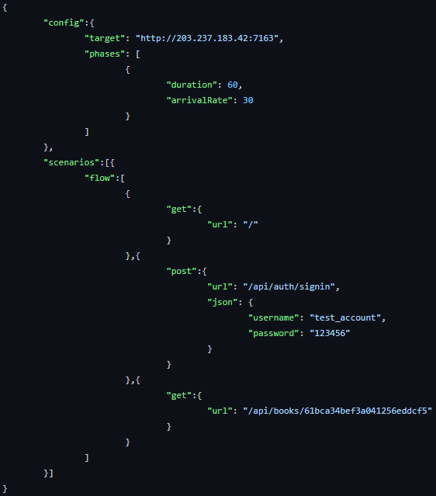
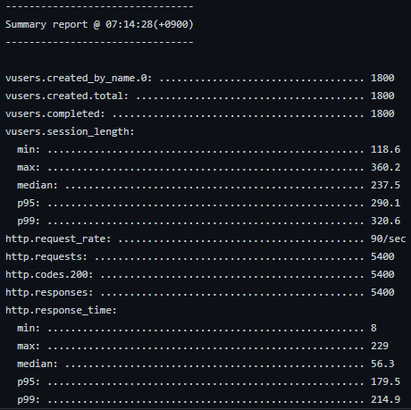
부하테스트
https://github.com/Yonghyeon-Choi/Library/tree/main/loadtest

Slide 15
필수 기능
Nodejs를 이용해 웹서버, 웹 구현
mongoDB 사용
bcrypt를 이용한 회원가입, 로그인 구현
수집된 데이터를 외부로 보내주는 API
Books, 이미지 다이렉트 링크
부하테스트 완료

Slide 16
감사합니다!
추후 QR코드 대출 / 반납 구현, 전체적인 코드 다듬기가 끝나면
연구실 홈페이지 cosmos.smu.ac.kr에 한 탭으로 찾아 뵙겠습니다.

